Slide 1
«Звёздный сын Земли»
Презентацию подготовила
Учитель начальных классов
МАОУ ООШ с.Быков Отрог
Саратовской области
Дюндерова Наталья Павловна

Slide 2
12 апреля
ВСЕНАРОДНЫЙ ПРАЗДНИК
ДЕНЬ КОСМОНАВТИКИ
ВСЕНАРОДНЫЙ ПРАЗДНИК
ДЕНЬ КОСМОНАВТИКИ

Slide 3
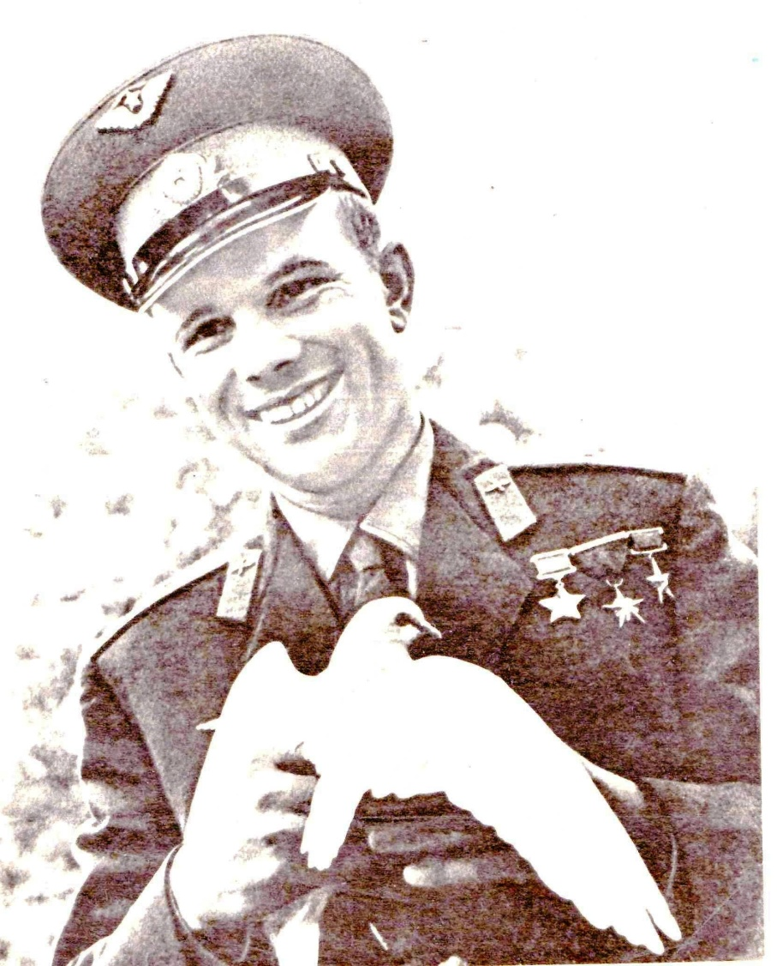
1961: весна Гагарина
12 апреля 1961 года Юрий Алексеевич Гагарин совершил первый в мире орбитальный космический полёт.

Slide 4
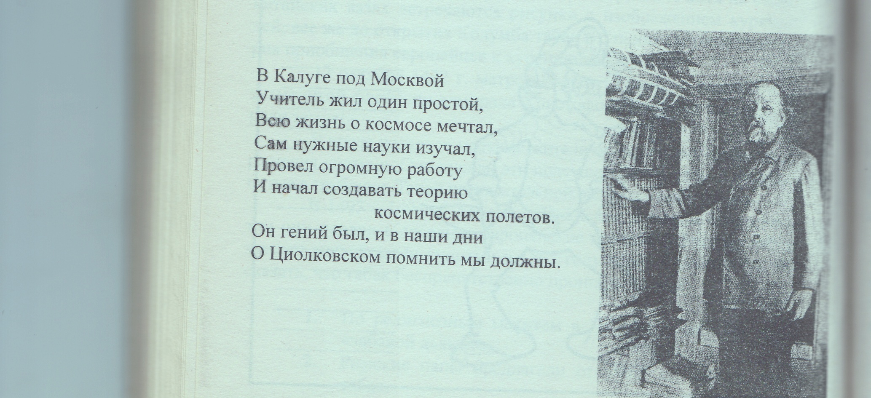
Циолковский

Slide 5
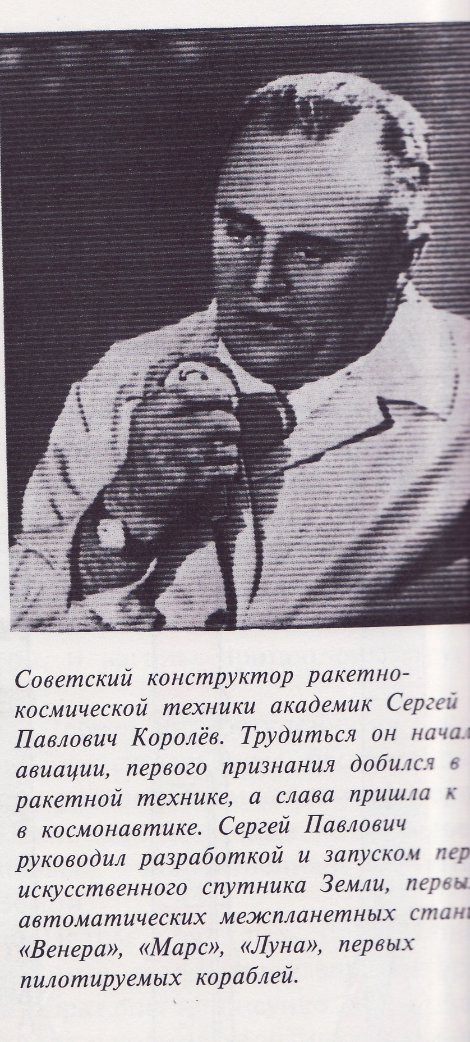

Slide 6
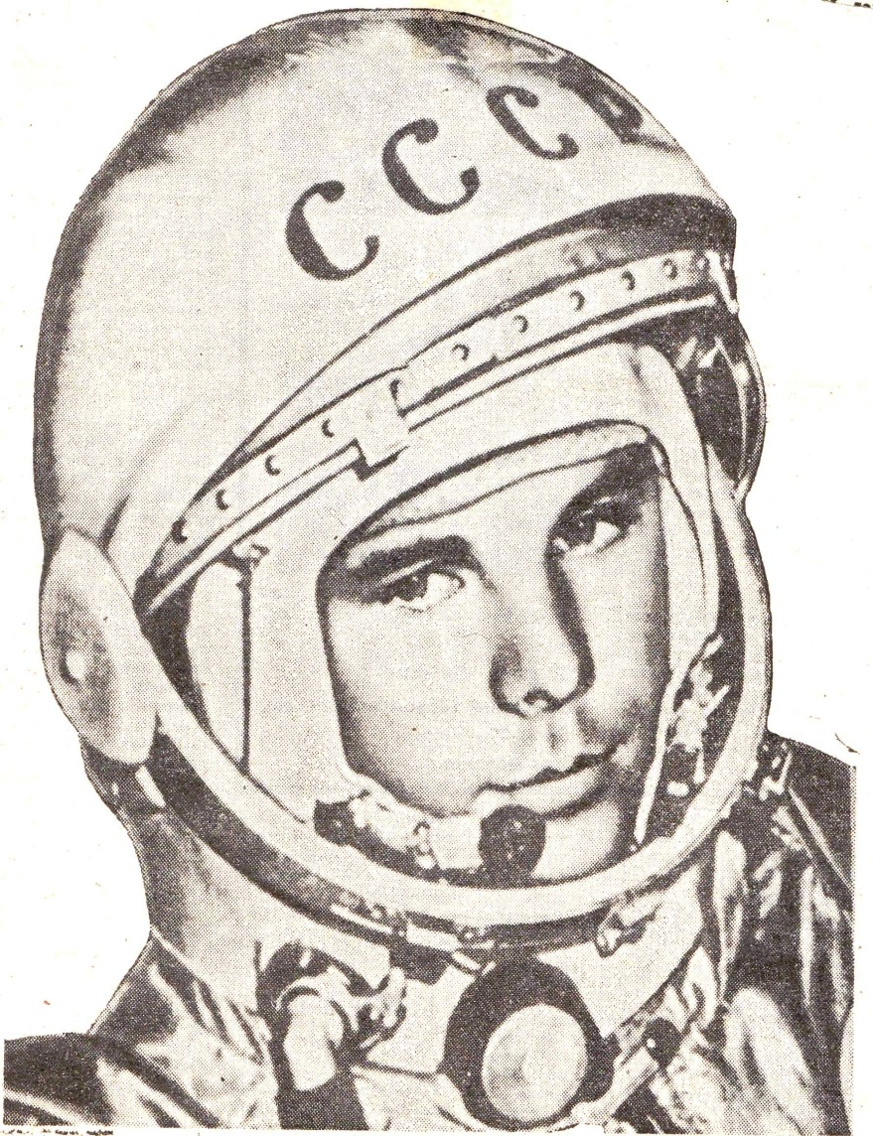
Новый был успех
Поднялся в космос первый человек.
Гагарин Юрий выполнил полёт.
Вокруг Земли наш облетел пилот.
Благополучно завершил виток
Космический корабль «Восток»

Slide 7
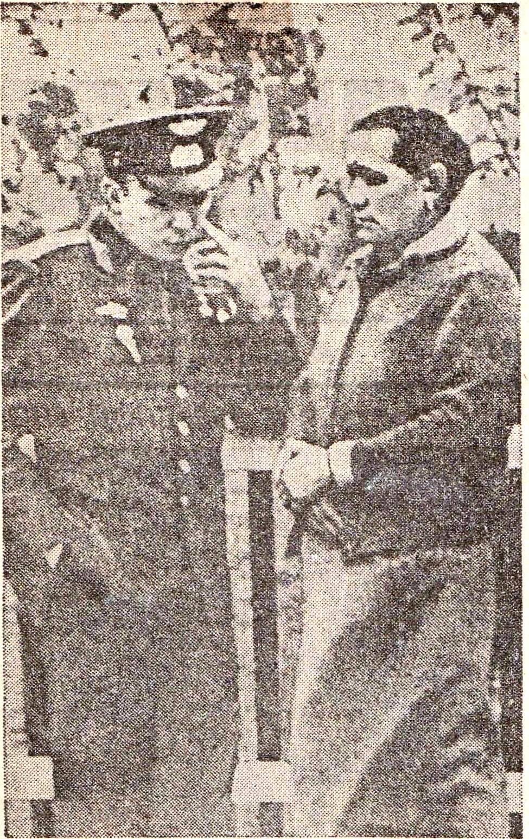
Миг звёздной биографии
Юрий Гагарин
с матерью
Анной Тимофеевной.

Slide 8
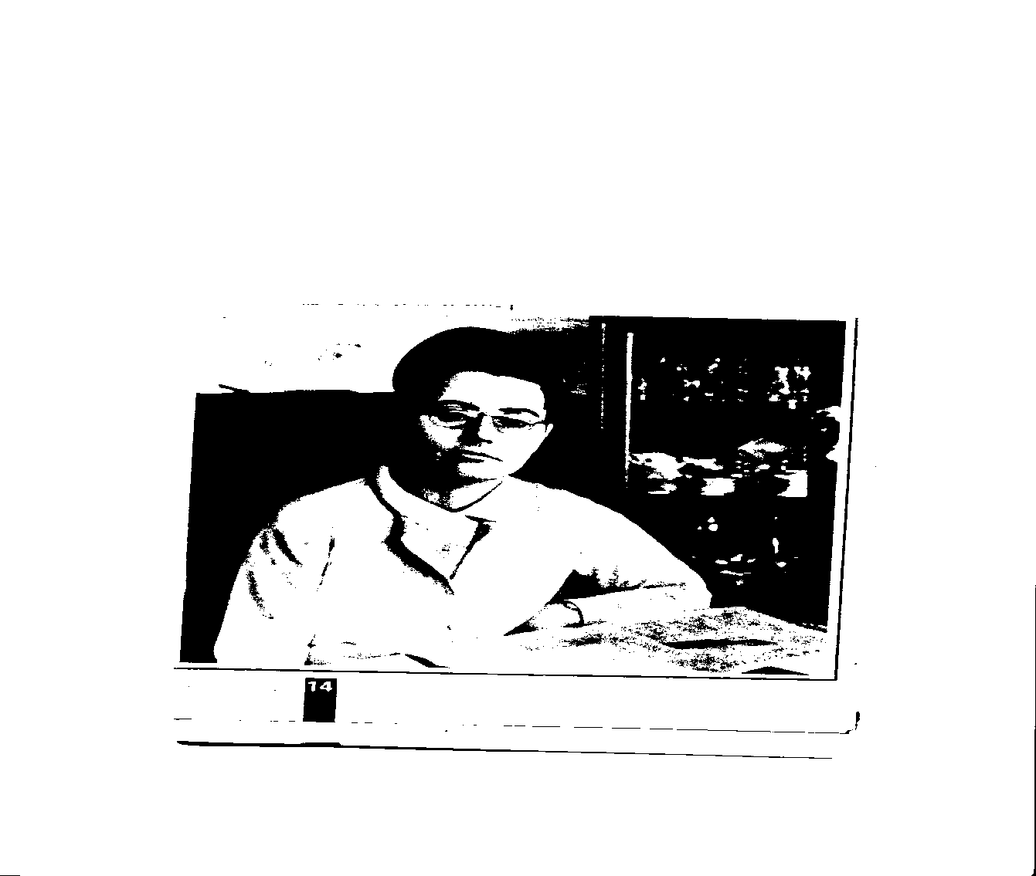
Валентина Гагарина

Slide 9
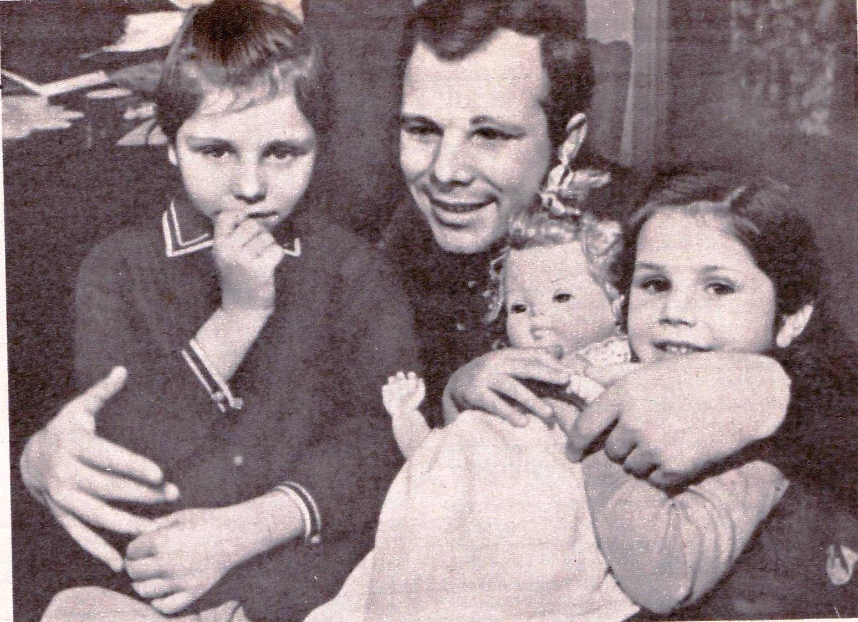
Ю.А.Гагарин с дочками Леной и Галей

Slide 10
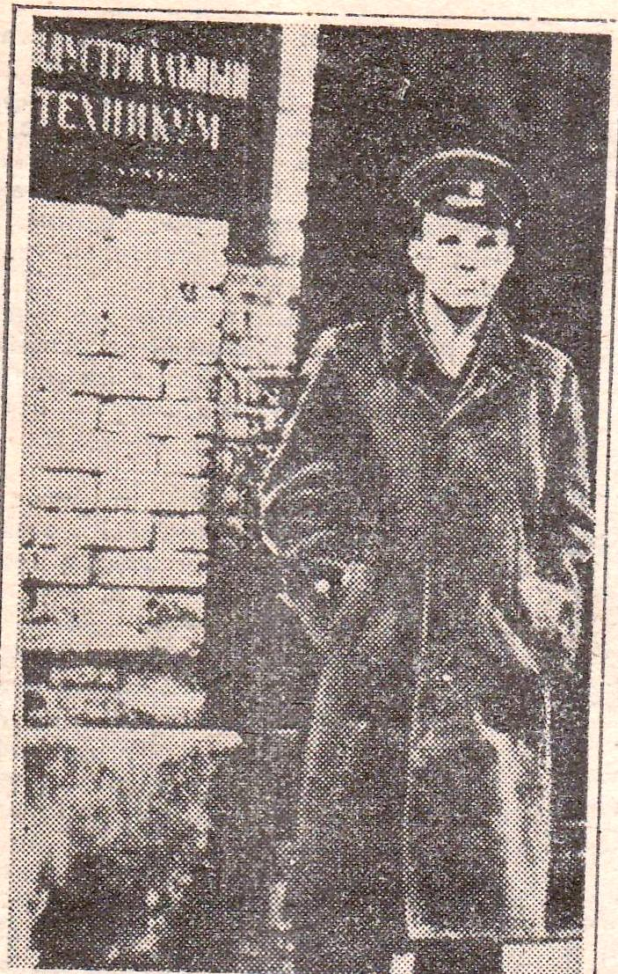
Юрий Гагарин – курсант Саратовского Аэроклуба

Slide 11
Саратовский индустриально-педагогический техникум
Четыре года, с 1951г., Ю. А. Гагарин обучался в Саратовском техникуме.

Slide 12
Гагаринская улыбка
Этот снимок сделан на Волге и хранится в экспозиции музея Саратовского техникума, где прошла юность героя.

Slide 13
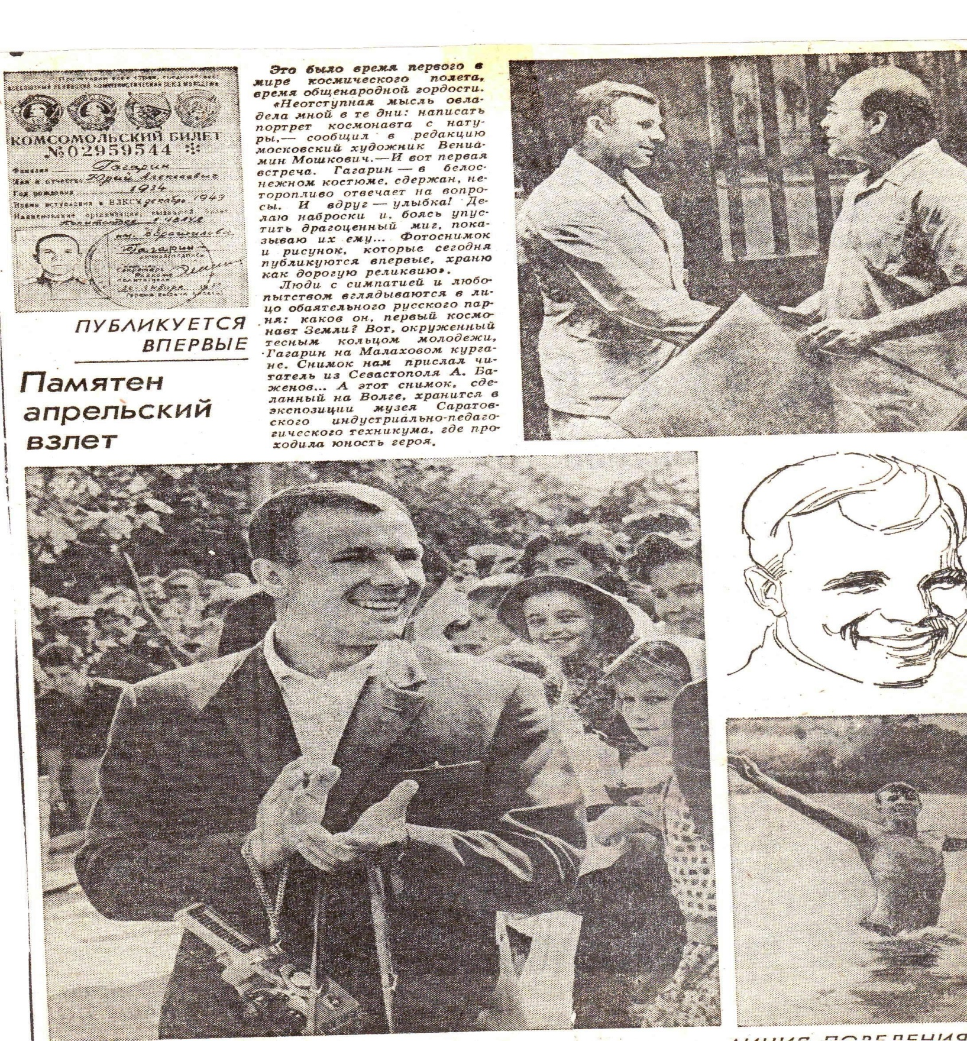

Slide 14
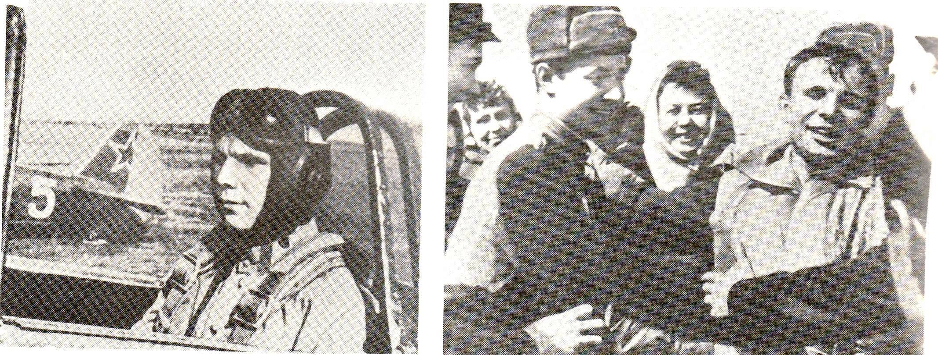
Космический рейс закончен
Облетев планету, Гагарин приземлился в Саратовской области – как раз там, где учился летать на самолётах.

Slide 15
12 апреля – День космонавтики
«Облетев Землю в корабле – спутнике, я увидел, как прекрасна наша планета. Люди, будем хранить и приумножать эту красоту, а не разрушать её!»
Ю. Гагарин

Slide 16
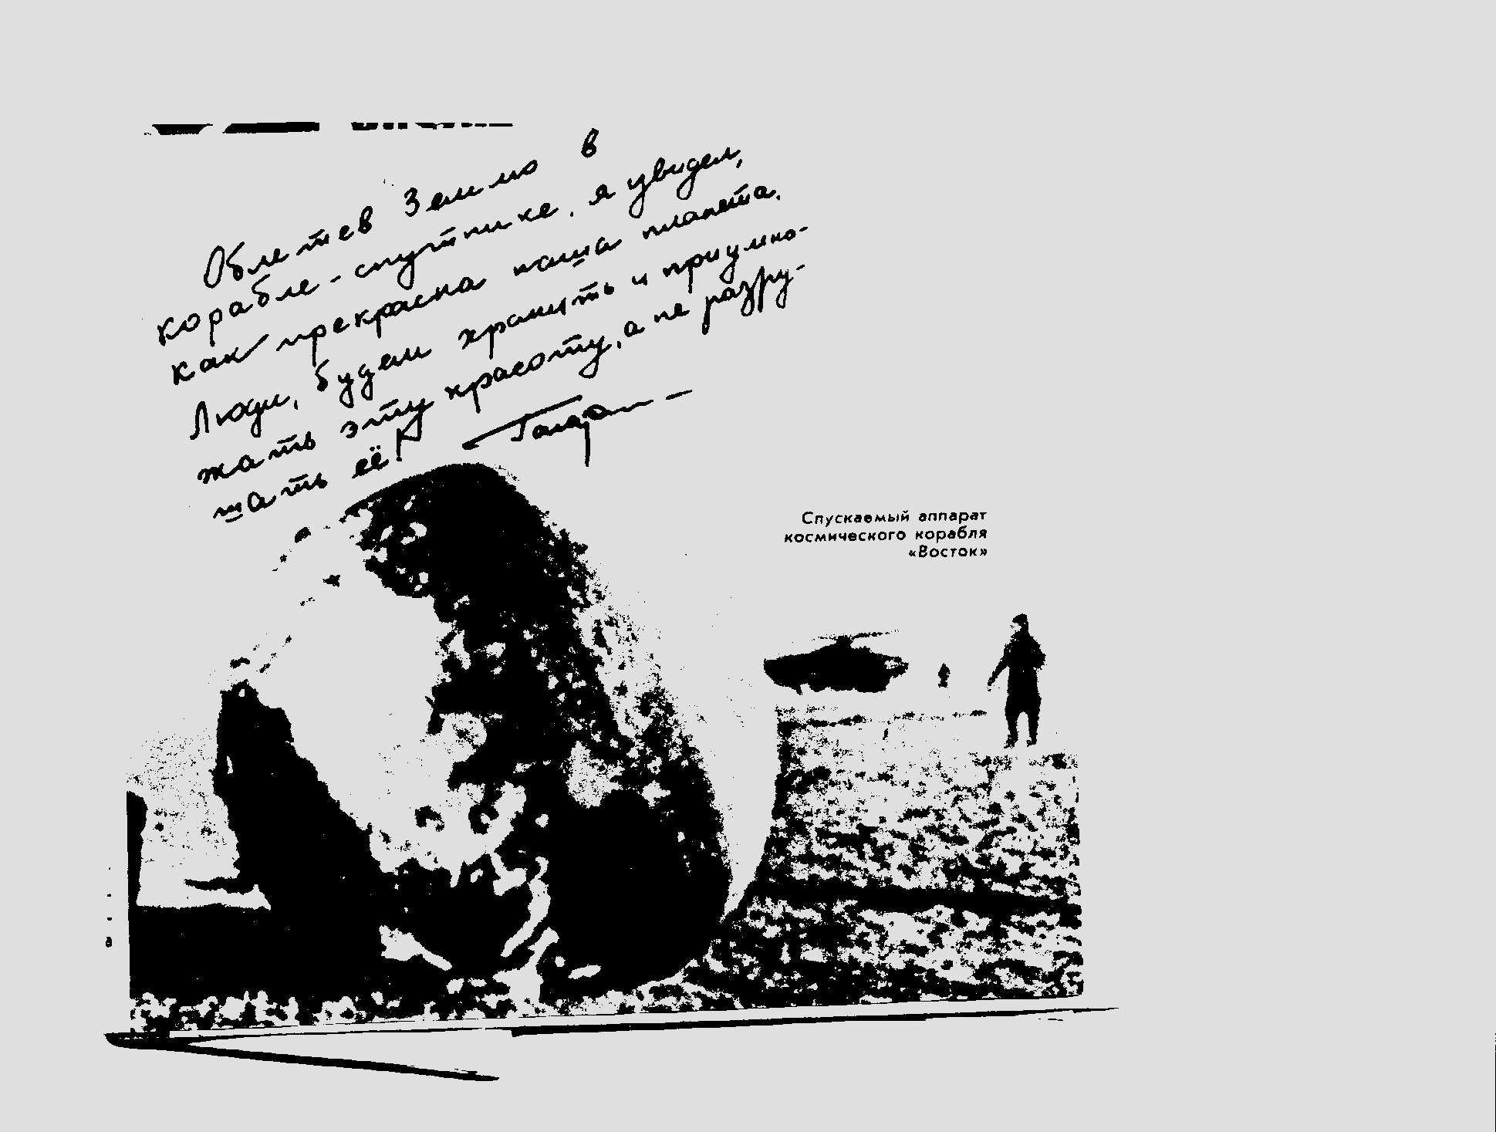

Slide 17
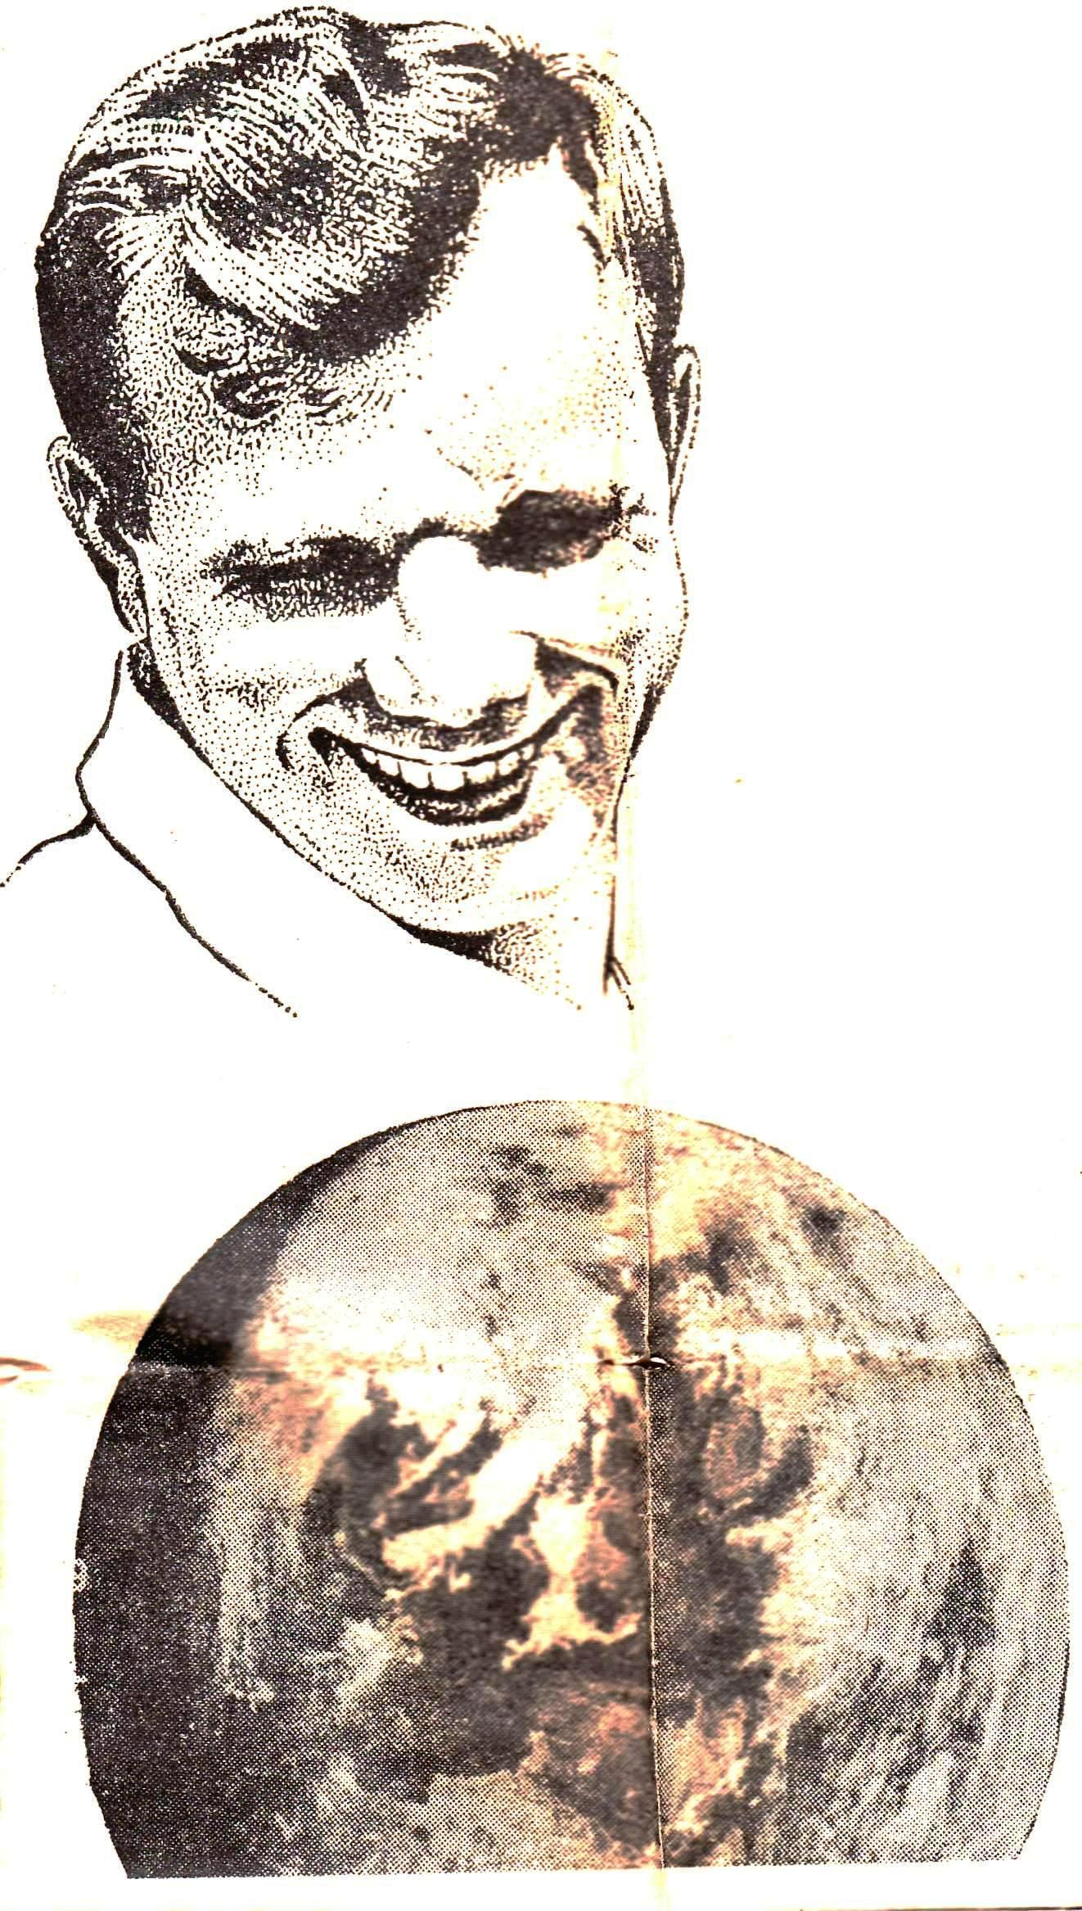

Slide 18
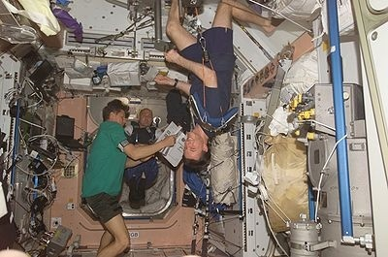
Международный космос Космонавты и астронавты на борту Международной космической станции.

Slide 19
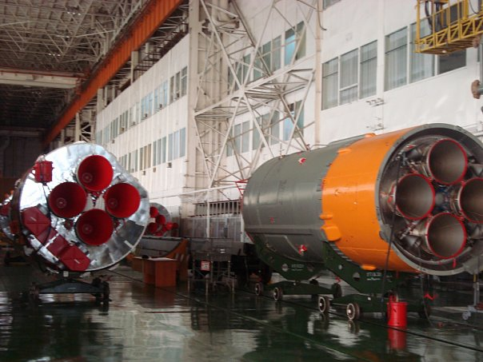

Slide 20
Космос – это судьба

